Slide 1


Sanayi ve Teknoloji Bakanlığı
YATIRIM TEŞVİK SİSTEMİ
6 Nisan 2021
www.sanayi.gov.tr

Slide 2
SUNUM PLANI
YATIRIM TEŞVİK SİSTEMİ
SON DÖNEMDE GERÇEKLEŞTİRİLEN DEĞİŞİKLİKLER

Slide 3
YATIRIM TEŞVİK SİSTEMİ

Slide 4
YATIRIM TEŞVİK SİSTEMİNİN HEDEFLERİ
Tasarrufların katma değeri yüksek yatırımlara yönlendirilmesi,
Üretim ve istihdamın artırılması,
Uluslararası rekabet gücünü artıracak ve Ar-Ge içeriği yüksek yatırımların özendirilmesi,
Uluslararası doğrudan yatırımların artırılması,
Bölgesel gelişmişlik farklılıklarının azaltılması,
Kümelenme ve çevre korumaya yönelik yatırımlar ile araştırma ve geliştirme faaliyetlerinin desteklenmesi.

Slide 5
YATIRIM TEŞVİK SİSTEMİ
Yatırım Teşvik Mevzuatı
Yatırımlar, Karar ve bu Kararın uygulanmasına ilişkin tebliğ hükümleri çerçevesinde desteklenmektedir.
2012/3305 sayılı “Yatırımlarda Devlet Yardımları Hakkında Karar”(19.06.2012 tarihli Resmi Gazete)
2012/1 Sayılı Uygulama Tebliği (20.06.2012 tarihli Resmi Gazete)
Söz konusu mevzuatta, ilgili Kamu Kuruluşları ve STK’ların talepleri doğrultusunda bugüne kadar 27 adet Karar ve 12 adet Tebliğ değişikliği gerçekleştirilmiş olup, bu değişiklikler ile yatırımcı lehine yeni uygulamalar başlatılmıştır.

Slide 6
YATIRIM TEŞVİK BELGESİ
YATIRIM TEŞVİK BELGESİ NEDİR?
Yatırım Teşvik Belgesi, yatırımın karakteristik değerlerini ihtiva eden, yatırımın belirlenen asgari şartlara uygun olarak gerçekleştirilmesi halinde üzerinde kayıtlı destek unsurlarından istifade imkanı sağlayan, Karar’ın amaçları doğrultusunda gerçekleştirilecek yatırımlar için düzenlenen belgedir.

Slide 7
YATIRIM TEŞVİK BELGESİ
KİMLER TEŞVİK BELGESİ ALABİLİR?
Gerçek kişiler, adi ortaklıklar,
Sermaye şirketleri,
Kooperatifler, birlikler, iş ortaklıkları,
Kamu kurum ve kuruluşları ve kamu kuruluşu niteliğindeki meslek kuruluşları,
Dernekler ve vakıflar,
Yurt dışındaki yabancı şirketlerin Türkiye’deki şubeleri teşvik belgesi düzenlenmesi için müracaat edebilir.

Slide 8
YATIRIM TEŞVİK BELGESİ
HANGİ HARCAMALAR TEŞVİK BELGESİ KAPSAMINA ALINABİLİR ?
Mal ve hizmet üretiminde kullanılan ithal ve yerli makine ve teçhizat,
Bina – inşaat harcamaları,
Arsa-arazi harcamaları,
Diğer yatırım harcamaları:
Yardımcı makine ve teçhizatlar,
İthalat ve gümrükleme giderleri,
Taşıma, sigorta ve montaj giderleri
Etüd ve proje giderleri vb.

Slide 9
YATIRIM TEŞVİK SİSTEMİ
BÖLGESEL TEŞVİK UYGULAMALARI
GENEL TEŞVİK
STRATEJİK YATIRIMLAR
Cari açığın azaltılmasına katkı sağlayacak katma değeri yüksek yatırımlar desteklenmektedir.
Teşvik edilmeyecek yatırım konuları dışında kalan tüm yatırımları kapsamaktadır.
İller arasındaki gelişmişlik farkını azaltmayı ve illerin üretim ve ihracat potansiyellerini artırmayı hedefler.
ÖNCELİKLİ YATIRIM KONULARI
Belirli yatırım konularının 5. Bölge destekleri ile desteklenmesi hedeflenmektedir.
YATIRIM TEŞVİK SİSTEMİ

Slide 10
YATIRIM TEŞVİK SİSTEMİ
Destek Unsurları
Destek Unsurları | Genel Teşvik Uygulamaları | Bölgesel Teşvik ve Öncelikli Yatırımlar | Stratejik Yatırımların Teşviki
KDV İstisnası | ✓ | ✓ | ✓
Gümrük Vergisi Muafiyeti | ✓ | ✓ | ✓
Vergi İndirimi |  | ✓ | ✓
Sigorta Primi İşveren Hissesi Desteği |  | ✓ | ✓
Yatırım Yeri Tahsisi |  | ✓ | ✓
Faiz Desteği |  | ✓ | ✓
KDV İadesi |  |  | ✓
Sadece 6. Bölgede Gerçekleştirilen Yatırımlar İçin
Sigorta Primi Desteği |  | ✓ | ✓
Gelir Vergisi Stopajı Desteği | ✓ | ✓ | ✓

Slide 11
YATIRIM TEŞVİK SİSTEMİ
Destek Unsurları
KDV İstisnası
Yatırım Teşvik Belgesi kapsamında yurt içinden ve yurt dışından temin edilecek yatırım malı makine ve teçhizat için katma değer vergisinin ödenmemesi şeklinde uygulanır.
Gümrük Vergisi Muafiyeti
Yatırım Teşvik Belgesi kapsamında yurt dışından temin edilecek yatırım malı makine ve teçhizat için gümrük vergisinin ödenmemesi şeklinde uygulanır.
Vergi İndirimi
Gelir veya kurumlar vergisinin, yatırım için öngörülen katkı tutarına ulaşıncaya kadar indirimli olarak uygulanmasıdır.
Faiz Desteği
Teşvik belgesinde kayıtlı sabit yatırım tutarının %70’ine kadar kullanılan krediye ilişkin ödenecek faizin veya kâr payının belli bir kısmının karşılanmasıdır.
Teşvik Uygulama ve Yabancı Sermaye Genel Müdürlüğü

Slide 12
YATIRIM TEŞVİK SİSTEMİ
Destek Unsurları
Yatırım Yeri Tahsisi
Yatırım Teşvik Belgesi düzenlenmiş yatırımlar için Maliye Bakanlığınca belirlenen usul ve esaslar çerçevesinde yatırım yeri tahsis edilebilir.
Sigorta Primi İşveren Hissesi Desteği
Yatırım Teşvik Belgesi kapsamı yatırımla sağlanan ilave istihdam için ödenmesi gereken sigorta primi işveren hissesinin asgari ücrete tekabül eden kısmının Bakanlıkça karşılanmasıdır.
Sigorta Primi Desteği
(Sadece 6. Bölge)
Yatırım Teşvik Belgesi kapsamı yatırımla sağlanan ilave istihdam için ödenmesi gereken sigorta primi işçi hissesinin asgari ücrete tekabül eden kısmının Bakanlıkça karşılanmasıdır
Gelir Vergisi Stopajı Desteği (Sadece 6. Bölge)
Yatırım Teşvik Belgesi kapsamı yatırımla sağlanan ilave istihdam için ödenmesi gereken gelir vergisi stopajının asgari ücrete tekabül eden kısmının terkin edilmesidir.
KDV İadesi
Sabit yatırım tutarı 500 milyon Türk Lirasının üzerindeki yatırımlar kapsamında gerçekleştirilen bina-inşaat harcamaları için tahsil edilen KDV’nin iade edilmesidir.
Teşvik Uygulama ve Yabancı Sermaye Genel Müdürlüğü

Slide 13
Bölgesel Teşvik Uygulaması

Slide 14
Bölgesel Teşvik Sistemi
SEGE 2017 İL VE İLÇE ÇALIŞMASI
Kalkınma Ajansları Genel Müdürlüğü tarafından hazırlanan;
İl SEGE 2017 çalışması demografi, istihdam, eğitim, sağlık, rekabetçi ve yenilikçi kapasite, mali, erişilebilirlik ve yaşam kalitesi başlıklarında 52 değişken ile sonuçlandırılarak illerin göreceli sıralamaları ve kademeleri belirlenmiştir.
İlçe SEGE-2017 çalışması demografi, istihdam, eğitim, sağlık, rekabetçilik, mali ve yaşam kalitesi olmak üzere 7 boyutta toplam 32 değişken kullanılarak gerçekleştirilmiş ve ilçelerin göreceli sıralamaları ve kademeleri belirlenmiştir.

Slide 15
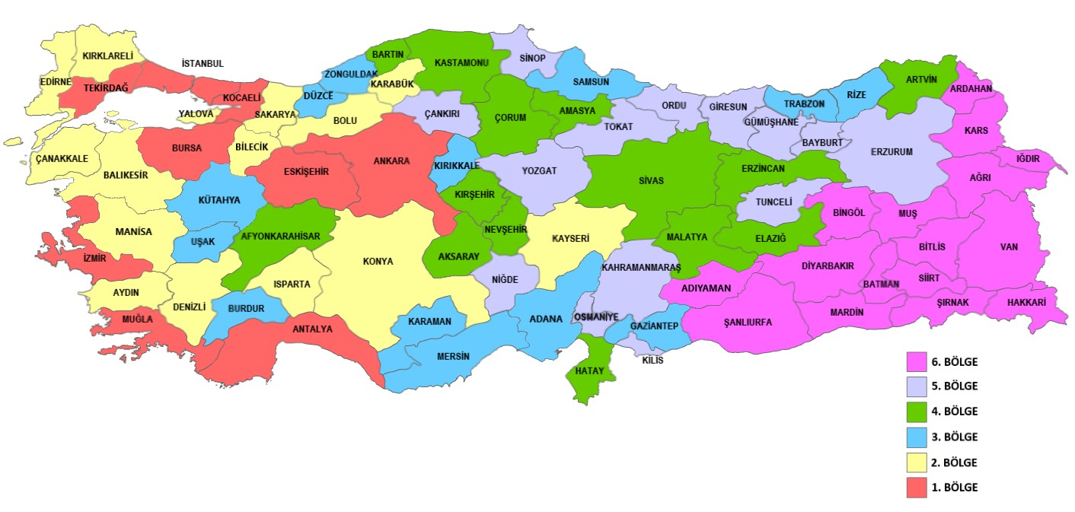
Bölgesel Teşvik Sistemi
1 Ocak 2021 İtibariyle Bölgesel Harita (SEGE -2017)

Slide 16
Bölgesel Teşvik Sistemi
1. Bölge | 2. Bölge | 3. Bölge | 4. Bölge | 5. Bölge | 6. Bölge
Ankara | Aydın | Adana | Afyonkarahisar | Bayburt | Adıyaman
Antalya | Balıkesir | Burdur | Aksaray | Çankırı | Ağrı
Bursa | Bilecik | Düzce | Amasya | Erzurum | Ardahan
Eskişehir | Bolu | Gaziantep | Artvin | Giresun | Batman
İstanbul | Çanakkale (Bozcaada ve Gökçeada İlçeleri Hariç) | Karaman | Bartın | Gümüşhane | Bingöl
İzmir | Denizli | Kırıkkale | Çorum | Kahramanmaraş | Bitlis
Kocaeli | Edirne | Kütahya | Elâzığ | Kilis | Diyarbakır
Muğla | Isparta | Mersin | Erzincan | Niğde | Hakkâri
Tekirdağ | Karabük | Samsun | Hatay | Ordu | Iğdır
 | Kayseri | Trabzon | Kastamonu | Osmaniye | Kars
 | Kırklareli | Rize | Kırşehir | Sinop | Mardin
 | Konya | Uşak | Malatya | Tokat | Muş
 | Manisa | Zonguldak | Nevşehir | Tunceli | Siirt
 | Sakarya |  | Sivas | Yozgat | Şanlıurfa
 | Yalova |  |  |  | Şırnak
 |  |  |  |  | Van
 |  |  |  |  | Bozcaada ve Gökçeada İlçeleri

Slide 17
Bölgesel Teşvik Sistemi
Bölgesel Teşvik Uygulamalarında Sağlanan Destekler
Destek Unsurları |  |  | BÖLGELER
 |  |  | I | II | III | IV | V | VI
KDV İstisnası |  |  | P | P | P | P | P | P
Gümrük Vergisi Muafiyeti |  |  | P | P | P | P | P | P
Vergi İndirimi | Yatırıma Katkı Oranı (%) | OSB ve EB Dışı | 15 | 20 | 25 | 30 | 40 | 50
 |  | OSB ve EB İçi | 20 | 25 | 30 | 40 | 50 | 55
Sigorta Primi İşveren Hissesi Desteği |  | OSB ve EB Dışı | 2 yıl | 3 yıl | 5 yıl | 6 yıl | 7 yıl | 10 yıl
 |  | OSB ve EB İçi | 3 yıl | 5 yıl | 6 yıl | 7 yıl | 10 yıl | 12 yıl
Yatırım Yeri Tahsisi |  |  | P | P | P | P | P | P
Faiz Desteği | İç Kredi |  | - | - | 3 Puan | 4 Puan | 5 Puan | 7 Puan
 | Döviz / Dövize Endeksli Kredi |  |  |  | 1 Puan | 1 Puan | 2 Puan | 2 Puan
 | Azami Tutar |  |  |  | 1 Milyon TL | 1,2 Milyon TL | 1,4 Milyon TL | 1,8 Milyon TL
Sigorta Primi İşçi Hissesi Desteği |  |  | - | - | - | - | - | 10 yıl
Gelir Vergisi Stopajı Desteği |  |  | - | - | - | - | - | 10 yıl

Slide 18
Bölgesel Teşvik Uygulaması
Öncelikli Yatırım Konuları

Slide 19
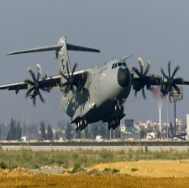
Öncelikli Yatırımlar
AR-GE projeleri neticesinde elde edilen ürünlerin üretilmesine yönelik yatırımlar
Test merkezleri, rüzgâr tüneli vb. yatırımlar
Madencilik ve Maden Arama Yatırımları
Savunma alanındaki
yatırımlar
Belirli otomotiv ve motor yatırımları
Eğitim yatırımları

Slide 20

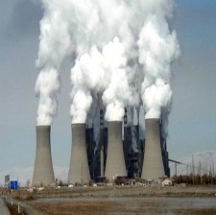
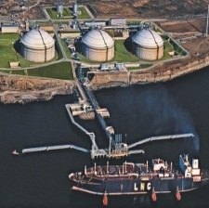
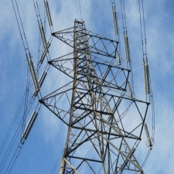

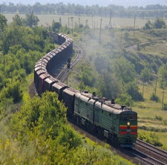
Öncelikli Yatırımlar
Enerji verimliliğine yönelik yatırımlar
Atık ısıdan geri kazanım yolu ile elektrik üretimi yatırımları
Sıvılaştırılmış doğalgaz (LNG) ve yer altı doğalgaz depolama yatırımları
Yerli kömüre dayalı termik santraller
Karbon elyaf veya entegre kompozit malzeme üretimine yönelik yatırımlar
Demiryolu taşımacılığı

Slide 21

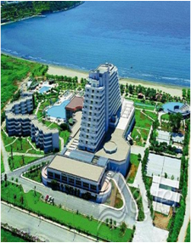
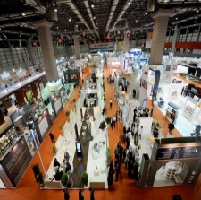


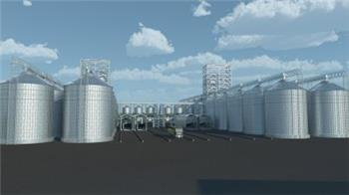
Öncelikli Yatırımlar
Denizyolu taşımacılığı
Kültür ve Turizm Koruma ve Gelişim Bölgelerinde veya termal turizm konusunda yapılacak turizm konaklama yatırımları
Yenilenebilir Enerji üretimine yönelik türbin ve jeneratör ile rüzgar enerjisi üretiminde kullanılan kanat imalatı yatırımları
Uluslararası fuar alanı yatırımları
Lisanslı Depoculuk Yatırımları
Direkt soğutmalı slab döküm ve
sıcak haddeleme yöntemi ile
alüminyum yassı mamul üretimine
yönelik entegre yatırımlar.

Slide 22
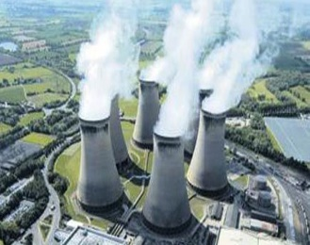

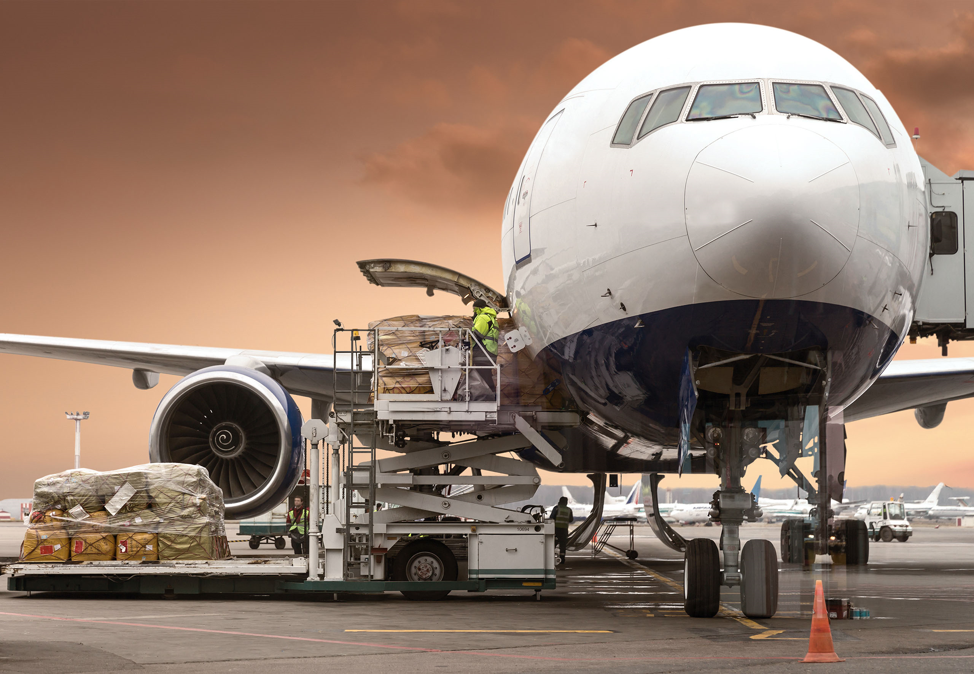

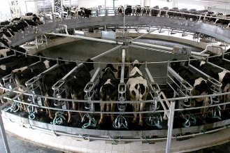

Öncelikli Yatırımlar
Belirli nitelikteki laboratuvar kompleksi yatırımları
Nükleer enerji santrali yatırımları
Havayolu taşımacılığı
Asgari 5 milyon TL tutarında
25 Dekar ve üzeri
yerli aksam ihtiva eden
otomasyona dayalı
sera yatırımları
Asgari 5.000 büyükbaş
kapasiteli süt yönlü,
asgari 10.000 büyükbaş
kapasiteli et yönlü
hayvancılık yatırımları
Çevre Lisansına
Tabi Yatırımlar

Slide 23

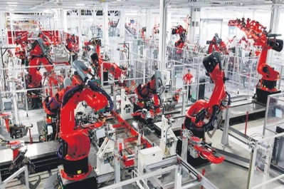

Öncelikli Yatırımlar
Asgari 500 milyon TL
tutarında Orta-Yüksek
teknolojili yatırımlar
Asgari 5 milyon TL. tutarında ve 100 kişi kapasiteli Yaşlı-Engelli Bakım Merkezleri
Yüksek teknolojili ürünlerin üretilmesine yönelik yatırımlar
İlaç,
Büro, muhasebe ve bilgi işlem makineleri imalatı,
Radyo, televizyon, haberleşme teçhizatı ve cihazları imalatı,
Tıbbi aletler, hassas ve optik aletler ile saat imalatı,
Hava ve uzay taşıtları imalatı.

Slide 24



Öncelikli Yatırımlar
AR-GE ve Çevre Yatırımları
İhtisas Serbest Bölgelerinde
Yazılım ve Bilişim Ürünleri Üretimi
Asgari 50 Milyon TL. Elektrik veya Hidrojen İle Çalışan Ulaşım Araçları İmalatı Yatırımları

Slide 25
Öncelikli Yatırımlara Sağlanan Destekler
Destek Unsurları |  | Destek Oran ve Süreleri
KDV İstisnası |  | P
Gümrük Vergisi Muafiyeti |  | P
Vergi İndirimi | Yatırıma Katkı Oranı (%) | 40
 | Vergi İndirim (%) | 80
Sigorta Primi İşveren Hissesi Desteği |  | 7 yıl
Yatırım Yeri Tahsisi |  | P
Faiz Desteği | İç Kredi | 5 Puan
 | Döviz / Dövize Endeksli Kredi | 2 Puan
 | Azami Tutar | 1,4 Milyon TL

Slide 26
Stratejik Yatırımların Teşviki Uygulaması

Slide 27
Stratejik Yatırımların Teşviki Uygulaması
Bu uygulama, cari açığın azaltılmasına katkı sağlayacak katma değeri yüksek yatırımların desteklenmesini hedefler.
STRATEJİK YATIRIM DEĞERLENDİRME KRİTERLERİ
Asgari sabit yatırımın 50 milyon Türk Lirasının üzerinde olması,
Yurtiçi toplam üretim kapasitesinin ithalattan az olması,
Katma değerin asgari %40 olması,
Son bir yıl içerisinde gerçekleşen toplam ithalat tutarının 50 milyon ABD dolarının üzerinde olması.
2846 Sayılı Karar Değişikliği ile kriterleri sağlayan kamu yatırımlarının da stratejik olarak desteklenmesi imkânı getirilmiştir.

Slide 28
Stratejik Yatırımların Teşviki Uygulaması
Stratejik Yatırımlara Sağlanan Destekler
Destek Unsurları |  | BÖLGELER
 |  | I | II | III | IV | V | VI
KDV İstisnası |  | P
Gümrük Vergisi Muafiyeti |  | P
Vergi İndirimi | Yatırıma Katkı Oranı* (%) | 50
Sigorta Primi İşveren Hissesi Desteği |  | 7 yıl (6. Bölgede 10 Yıl)
Yatırım Yeri Tahsisi |  | VAR
Faiz Desteği | İç Kredi | 5 Puan
 | Döviz / Dövize Endeksli Kredi | 2 Puan
 | Azami Tutar | 50 Milyon TL (Yatırım Tutarının %5’ini aşamaz)
Sigorta Primi İşçi Hissesi Desteği |  | 10 yıl (Sadece 6. Bölgede Gerçekleştirilecek Yatırımlar İçin)
Gelir Vergisi Stopajı Desteği |  | 10 yıl (Sadece 6. Bölgede Gerçekleştirilecek Yatırımlar İçin)
KDV İadesi |  | P

Slide 29
Genel Teşvik Uygulaması

Slide 30
Genel Teşvik Uygulaması
Bölge ayrımı yapılmaksızın;
Teşvik edilmeyecek yatırım konuları ile diğer teşvik uygulamaları kapsamında yer almayan ve
Belirlenen asgari sabit yatırım tutarı şartını sağlayan yatırımlardır.
DESTEKLER:
KDV İstisnası
Gümrük Vergisi Muafiyeti
Gelir Vergisi Stopajı Desteği (6. Bölge)

Slide 31
SON DÖNEMDE GERÇEKLEŞTİRİLEN DEĞİŞİKLİKLER

Slide 32
İlçe Bazlı Teşvik Sistemi
Neden İlçe Bazlı Teşvik Sistemi ?
2011 yılında yapılan SEGE çalışmasının güncel verileri içerecek şekilde güncellenmesi gereksinimi.
İl bazlı teşvik sistemi kapsamında bazı illerin ilçelerinin az gelişmiş olmasına rağmen bağlı bulundukları il nedeniyle yeterince destek alamadığı bilgisinin yatırımcılar ve sivil toplum kuruluşları tarafından dile getirilmesi.
Sınırları idari olarak belirlenen illerin sosyo-ekonomik gelişmişlik seviyesi bazında homojen bir yapıya sahip olmaması nedeniyle, ekonomik potansiyeli ve sektörel anlamda rekabet gücü yüksek bazı ilçelerimizin kalkınmasının sağlanması, bölgesel eşitsizliklerin azaltılması ve sürdürülebilir kalkınma hedeflerine ulaşılabilmesi açısından ilçe bazlı teşvik sistemi hayata geçirilmiştir.
İlçe bazlı teşvik sistemi, ekonomik ve kalkınma farklılıklarının ilçe düzeyinde giderilmesini sağlayarak il, bölge ve ulusal kalkınma politikalarının gerçekleşmesine yardımcı olacak, topyekûn ve dengeli kalkınmanın önünü açacaktır.

Slide 33
İlçe Bazlı Teşvik Sistemi
İlçe Bazlı Teşvik Sisteminin Uygulaması ve Sağlanan Destekler
1/1/2021 tarihinden itibaren yürürlüğe giren sistem ile desteklerin daha adil bir şekilde yatırımcılara sunulması ve az gelişmiş bölgelerimizin gelişmiş bölge olma yolunda daha fazla destek alması.
Listede (Karar EK-7) bulunan ilçelerde gerçekleştirilen yatırımlar bir alt bölge desteğinden, bu ilçelerin OSB’lerinde gerçekleştirilecek yatırımlar ise iki alt bölge desteğinden yararlanacak.
İlçe bazlı teşvik sistemi ile bulunduğu il sınırlarına göre görece daha az gelişmiş 263 ilçeye bulunduğu ile göre daha fazla destek sağlanacak.
Bu uygulama, iller ve ilçeler bazında demografik, istihdam, eğitim, sağlık, rekabetçi ve yenilikçi kapasite, mali, erişilebilirlik ve yaşam kalitesi bakımından standartları birbirine yakın hale getirecek ve dengeli kalkınma politikaları uygulanmış olacak.

Slide 34
Bölgesel Teşvik Sistemi
Alt Bölge Desteği
Karar ekinde yer alan;
1 inci, 2 nci, 3 üncü ve 4 üncü bölge illerinin ilçelerinde gerçekleştirilecek yatırımlar;
İlçenin bulunduğu ilin bir alt bölgesine sağlanan bölgesel desteklerden;
Bu ilçelerin OSB/EB’sinde gerçekleştirilecek yatırımlar ise bulunduğu ilin iki alt bölgesine sağlanan bölgesel desteklerden yararlanır.
5 inci bölge illerinin;
İlçelerinde gerçekleştirilecek yatırımlara 6 ncı bölgeye sağlanan bölgesel destekler,
Bu ilçelerin OSB/EB’sinde gerçekleştirilecek yatırımlara ise sigorta primi işveren hissesi desteği, bölgede geçerli olan süreye iki yıl ilave edilmesi, vergi indirimi desteği ise bölgede geçerli olan yatırıma katkı oranına beş puan ilave edilmesi suretiyle 6 ncı bölge destekleri uygulanır.
*Bu fıkra hükümleri çerçevesinde gerçekleştirilecek yatırımlar sigorta primi desteği ve gelir vergisi stopajı desteğinden yararlanamazlar.

Slide 35
Bölgesel Teşvik Sistemi
Alt Bölge Desteği
Yatırımın OSB/EB’de gerçekleştirilmesi veya aynı sektörde faaliyet gösteren en az 5 beş gerçek veya tüzel kişinin ortağı olduğu yatırımcı tarafından entegrasyon sağlayacak bir yatırım yapılması halinde, yatırımcılar vergi indirimi ve sigorta primi işveren hissesi desteği açısından bir alt bölgede sağlanan oran ve sürelerde bu desteklerden yararlanabilir.
OECD teknoloji yoğunluk tanımına göre orta-yüksek teknolojili sanayi sınıfında yer alan ürünlere yönelik yatırımlar, 1 inci, 2 nci ve 3 üncü bölgelerde gerçekleştirilmeleri halinde 4 üncü bölgede uygulanan bölgesel desteklerden yararlanır. İstanbul İlinde organize sanayi bölgeleri veya endüstri bölgelerinde, komple yeni yatırımlar hariç olmak üzere, bu fıkrada belirtilen konularda gerçekleştirilecek asgari 5 milyon TL tutarındaki yatırımlara 1 inci bölgedeki bölgesel destekler uygulanır.
Orta-Yüksek Teknolojili Yatırım Konuları
Kimyasal Madde ve Ürünlerin İmalatı
Makine ve Teçhizat İmalatı
Elektrikli Makine ve Cihazların İmalatı
Motorlu Kara Taşıtları İmalatı
Demiryolu ve Tramvay Lokomotifleri ile Vagonlarının İmalatı
Ulaşım Araçları İmalatı

Slide 36
Bölgesel Teşvik Sistemi
Ankara İli Alt Bölge Desteğine Tabi İlçeler
Çamlıdere
Bala
Haymana

Slide 37
Bölgesel Teşvik Sistemi
İLÇE BAZLI TEŞVİK ÖRNEĞİ/ANKARA-BALA
OSB DIŞI YATIRIM-
2.BÖLGE DESTEĞİ
OSB İÇİ YATIRIM-
3.BÖLGE DESTEĞİ
Destek Unsuru | Karar Değişikliği Öncesi | Karar Değişikliği Sonrası
KDV İstisnası | Var | Var
Gümrük Vergisi Muafiyeti | Var | Var
Vergi İndirimi (YKO %) | 15 | 20
SPİHD (%) | 10 / 2 yıl | 15 / 3 yıl
Faiz veya Kâr Payı Desteği | Yok | Yok
Destek Unsuru | Karar Değişikliği Öncesi | Karar Değişikliği Sonrası
KDV İstisnası | Var | Var
Gümrük Vergisi Muafiyeti | Var | Var
Vergi İndirimi (YKO %) | 20 | 25
SPİHD (%) | 15 / 3 yıl | 20 / 5 yıl
Faiz veya Kâr Payı Desteği | Yok | TL Kredilerde %3 Döviz Kredileri %1

Slide 38
YATIRIM TEŞVİK SİSTEMİNDE DEĞİŞİKLİKLER
Ankara İlçe Bazlı (Alt Bölge) Destekleri Örnek Yatırım
Sabit Yatırım Tutarı: 10.000.000 TL
İlave İstihdam: 100
 |  |  |  | Destek Miktarları
Destek Unsurları |  |  |  | Ankara Çamlıdere , Bala, Haymana
KDV İstisnası |  |  |  | VAR
Gümrük Vergisi Muafiyeti |  |  |  | VAR
Vergi İndirimi | Yatırıma Katkı Oranı ve Tutarı | OSB ve EB Dışı |  | %20 2.000.000 TL
 |  | OSB ve EB İçi |  | %25 2.500.000 TL
Sigorta Primi İşveren Hissesi Desteği | Destek Süresi, Oranı ve Tutarı | OSB ve EB Dışı |  | 3 yıl - %15 1.500.000 TL
 |  | OSB ve EB İçi |  | 5 yıl - %20 2.000.000 TL
Yatırım Yeri Tahsisi |  |  |  | VAR
Faiz veya Kar Payı Desteği | İç Kredi Döviz / Dövize Endeksli Kredi |  | OSB ve EB Dışı | YOK
 | İç Kredi Döviz / Dövize Endeksli Kredi |  | OSB ve EB İçi | 3/1 Puan 1.000.000 TL
OSB ve EB Dışı | TOPLAM |  |  | 3.500.000 TL
OSB ve EB İçi | TOPLAM |  |  | 5.500.000 TL

Slide 39
YATIRIM TEŞVİK SİSTEMİNDE DEĞİŞİKLİKLER
Rekabetçi üretimi sağlamak ve çevreye duyarlı yatırımları daha fazla desteklemek üzere Ar-Ge ve çevre yatırımlarına sağlanan faiz/kâr payı desteği 1 milyon TL’den 1.8 milyon TL’ye çıkarılmıştır.
Yüksek teknolojili kullanılmış komple tesislere faiz/kâr payı desteği sağlanmıştır.
İmalat sektörüne yönelik bina inşaat harcamalarında KDV İadesi ve avantajlı yatırıma katkı oranlarının süresi uzatılmıştır.
Bakanlığımız il müdürlüklerinin de yatırım tamamlama vizesi işlemleri için görevlendirilebilmesine yönelik düzenleme yapılmıştır.

Slide 40
YATIRIM TEŞVİK SİSTEMİNDE DEĞİŞİKLİKLER
Çuval üretimine yönelik yatırımların sadece 6 ncı bölge illerinde gerçekleştirilmesi halinde bölgesel desteklerden yararlanması sağlanmıştır.
4., 5. ve 6. bölge OSB’lerinde yapılacak komple yeni niteliğindeki yem üretimi bölgesel kapsama alınmıştır.
Depremde hasar önleyici sismik izolasyon cihazı, epoksi kaplı öngerme halatı vb. ürünleri üretimine yönelik yatırımlar da bölgesel kapsama alınmıştır.
İstanbul hariç, kenevir, keten, jüt vb. kabuk liflerin elyaf haline getirilmesi yatırımı ile entegre iplik yatırımları da bölgesel desteklenecek yatırım konuları arasına alınmıştır.
CMP kapsamındaki 4. ve 5. bölge illeri OSB’leri ve Kilis ili OSB’lerine yönelik düzenleme kaldırılmıştır.
Tütün ürünleri imalatı, modernizasyon niteliğindeki ve düşük kapasitedeki güneş enerjisi ile elektrik üretimi yatırımları, doğal asfalt, bitüm, petrol bitümü, mineral katran veya zift esaslı, bitümlü karışımlar üretimine yönelik yatırımlar desteklenmeyecektir.

Slide 41
YATIRIM TEŞVİK SİSTEMİNDE DEĞİŞİKLİKLER
Vergi indiriminden yararlanılmayacağının başvuru aşamasında belirtilmesi kaydıyla, yatırımın yararlanabileceği yatırıma katkı oranının yarısı yararlanabileceği sigorta primi işveren hissesi oranına eklenecektir.
Bölgesel ve Stratejik Yatırımlar | Sigorta Primi İşveren Hissesi Desteğinin(SPİHD) Sabit Yatırım Tutarına Oranı(%) | Öngörülen Yatırıma Katkı Oranı (%) | Vergi İndirimden Vazgeçilmesi Halinde Sağlanacak Sigorta Primi İşveren Hissesi Oranı (%)
1.Bölge | 10 | 15 | 17,5
2.Bölge | 15 | 20 | 25,0
3.Bölge | 20 | 25 | 32,5
4.Bölge | 25 | 30 | 40,0
5.Bölge | 35 | 40 | 55,0
Stratejik | 15 | 50 | 40,0

Slide 42
YATIRIM TEŞVİK BELGELİ YATIRIMLARA YÖNELİK DİĞER DESTEKLER
Damga Vergisi ve Harç İstisnası
Makine ve teçhizatların üreticileri ve tedarikçileri arasında düzenlenen kâğıtlar,
Üretimde kullanılan gayri maddi hakların kiralanması veya satın alınmasına ilişkin düzenlenen kâğıtlar,
Fabrika inşaatına yönelik düzenlenen sözleşmeler, taahhütnameler, teminatlar ve bu mahiyetteki kâğıtlar,
Danışmanlık ve teknik müşavirlik hizmetlerine ilişkin düzenlenen kâğıtlar damga vergisinden istisna olup bu kâğıtlar harçlardan müstesna tutulmuştur.

Slide 43
YATIRIM TEŞVİK BELGELİ YATIRIMLARA YÖNELİK DİĞER DESTEKLER
Diğer muafiyetler
Teşvik belgesi kapsamında ;
İnşa edilen binalar için, inşalarının sona erdiği tarihi takip eden bütçe yılından itibaren 5 yıl süre ile geçici emlak vergisi muafiyeti,
Araziler için, yatırım teşvik belgesi süresince geçici emlak vergisi muafiyeti,
Bina-inşaat harcı istisnası ve imara ilişkin harçlarda (parselasyon, ifraz, tevhit, plan ve proje tasdik harcı, zemin açma izni, toprak harfiyatı harcı) istisna

Slide 44
YATIRIM TEŞVİK BELGELİ YATIRIMLARA YÖNELİK DİĞER DESTEKLER
Diğer Avantajlar
Yatırım teşvik belgesi kapsamında kredi kullanımlarında ve vadeli ithalat işlemlerinde Kaynak Kullanımı Destekleme Fonu (KKDF) muafiyeti,
Döviz ya da dövize endeksli kredi kullanımlarında döviz geliri beyan etmeksizin kredi kullanabilme,
Finansal kiralama işlemlerinde kira ödemelerine ilişkin KDV’nin indirimli olarak uygulanması imkânları sağlanmıştır.

Slide 45


Teşekkürler
Teşvik Uygulama ve Yabancı Sermaye Genel Müdürlüğü

